Slide 1
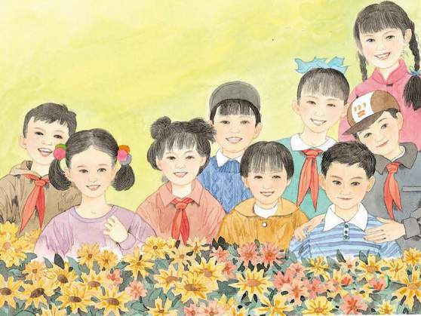
苏教版 六年级 语文 上册 第六组
给家乡孩子的信

Slide 2
这是谁写给谁的一封信？

Slide 3
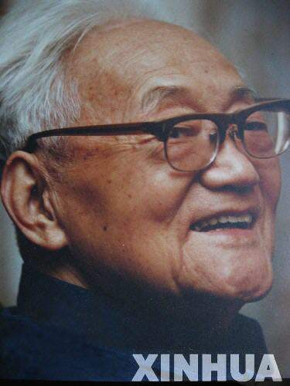
走近巴金
巴金，原名李尧棠，字芾（fèi）甘，1904年11月25日出生于四川成都正通顺街。从1921年公开发表第一篇文章，到1999年2月续写《怀念振铎》一文，巴金一生中创作与翻译了1300万字的作品。他的《激流三部曲》(《家》《春》《秋》)《爱情三部曲》(《雾》《雨》《电》)《寒夜》《憩园》《第四病室》等文学作品，是中国文学的丰碑。
巴金还是杰出的出版家、编辑家。上世纪三四十年代，他曾任上海文化生活出版社总编辑14年之久，培育了大批文学青年。巴金晚年奉献社会的伟大之作是：五卷本的《随想录》
资料点击

Slide 4
guō juān liàng xiàn
郭 娟 谅 羡
姓郭 娟秀 原谅 羡慕
城郭 婵娟 谅解 欣羡

Slide 5
不动笔墨不读书
代替 享受 维持
珍惜 羡慕 真诚
光阴 宽广 奉献
争先恐后 好不热闹
Notes:
争先恐后：抢着向前，唯恐落后。
奉献：恭敬地交付，呈献。
羡慕：看见别人有某种长处、好处或有利条件而希望自己也有。

Slide 6

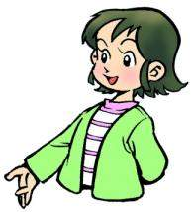

我理解
争先恐后：抢着向前，唯恐落后。
奉献：恭敬地交付，呈献。
羡慕：看见别人有某种长处、好处或有利条件而希望自己也有。

Slide 7
巴金爷爷在信中写了什么内容？
1、孩子们的信给巴金爷爷带来了温暖，巴金爷爷表示感谢。
2、为了不让孩子们失望，巴金爷爷带病写了这封回信，代替他与孩子们见面。
3、巴金爷爷无限热爱祖国和同胞，他认为自己是一个平凡的人，但仍要让自己的生命开花。
4、巴金爷爷认为自己的时间有限了，十分珍惜每分每秒。
5、巴金爷爷希望孩子们爱惜时间，好好学习。

Slide 8
第一段主要写了什么？
家乡的孩子写了40封信，给巴金爷爷怎样的感觉？
“我数了数，一共40封，好像你们都站在我面前，争先恐后，讲个不停，好不热闹。”
感动，感谢

Slide 9
画出最能表达巴金爷爷思念孩子们的句子。
……，我多么想看见你们天真的笑脸，多么想听见你们歌唱般的话语，……
同学们用“多么……多么……”口头造句。
思念之情

Slide 10
87岁的巴金爷爷写信容易吗？自读课文第二段，找出有关句子。
我有病，写字困难，提着笔的手不听指挥，不要说给每个同学写一封信，或者像五年级郭小娟同学所要的那样一小段话，就只给你们大家回一封信也十分吃力，有时候一支笔在我手里有千斤重。

Slide 11
是什么让巴金爷爷感到温暖？
（孩子们真诚的爱）
是什么力量支持着巴金爷爷拿起了千斤重的笔？
（巴金爷爷对孩子们的爱），
这就是爱，爱给人以温暖，爱给人以力量。
从哪些词看出这支笔有“千斤重”?从“千斤重”一词中你读出了什么？

Slide 12
默读课文第三四段，
．思考：这部分主要写了什么内容？
巴金讲述自己对人生的感悟

Slide 13
默读课文的第3、4段
拿起笔，写下你读书的思考，用笔与巴金爷爷作无声的交流
要求：一边阅读一边批注——与文本交流

Slide 14
不要把我当作什么杰出人物，我只是一个普通人。
和蔼可亲

Slide 15
小组讨论
巴金是普通人吗？他只把自己当作普通人说明了什么？
我们从巴金爷爷的介绍中已经知道了他是“五四”以来的著名作家，创作了大量的小说、散文、游记等文学作品，翻译了许多外国作品，在国际上享有崇高的声誉。

Slide 16
小组讨论
巴金是普通人吗？他只把自己当作普通人说明了什么？
巴金爷爷虽然是享誉世界文坛的名人，但他却把自己当作普通人。他希望再活一次，重新学习、重新工作，让生命更有意义。可见他品德多么高尚啊！

Slide 17
巴金为什么写作？默读课文，找出相关的句子。
我写作不是我有才华，而是我有感情，对我的祖国和同胞有无限的爱，我用作品表达我的这种感情。
写出自己创作的动力。
请同学们用带点的词语口头造句。

Slide 18
所有文学作品之所以成功，是源于作者心中充满着无限的爱，只有爱才能感动读者，拨动心弦。

Slide 19
我思索，我追求，我终于明白生命的意义在于奉献而不在于享受。

Slide 20
我愿意再活一次，重新学习，重新工作，让我的生命开花结果。

Slide 21
理解“让生命开花”的含义。
“开花”并非指自然意义上的开花，而是指人生放出光彩。“人人为我，我为人人”可以作为理解巴金爷爷这句话的最好注释。“爱、同情、精力”和“时间”为自己生存所花的能有多少，更多的时间都给予了别人，而为别人活着，生命才有意义。

Slide 22

文中哪一句表达了“让生命开花”的意思。
生命的意义在于奉献而不在于享受。
请同学们齐读这句话。

Slide 23
人活着不是为了白吃干饭，我们活着就是要给我们生活其中的社会添上一点光彩。这个我们办得到，因为我们每一个人都有更多的爱，更多的同情，更多的精力，更多的时间，比维持我们自己生存所需要的多得多。只有为别人花费它们，我们的生活才会开花。一心为自己、一生为自己的人什么也得不到。

Slide 24
为别人奉献爱，为别人付出精力，为别人花费时间，同情别人，生命才会开花结果。

Slide 25
只有为别人花费它们，我们的生命才会开花。
让我们的生命为别人开一次花：一次无偿的献血是一朵花，一句关切的问候是一朵花，（ ）是一朵花，（ ）是一朵花……能为别人开花的心是善良的心，能为别人生活绚丽而付出的人是伟大的人。

Slide 26
口语练习
人生的意义在于奉献，而不在于索取。如果你是一棵大树，就要（ ）；如果你是一泓清泉，就要（ ）；如果你是（ ），就（ ）……

Slide 27
这是一位老人的心声，亲切的话语中充满爱意，这是一位远离故土的老人对家乡孩子的热切期望
读第五段第二句
( )的前面有无比宽广的道路,
( )的心里有那么美好的事物,
希望在( )的身上.

Slide 28
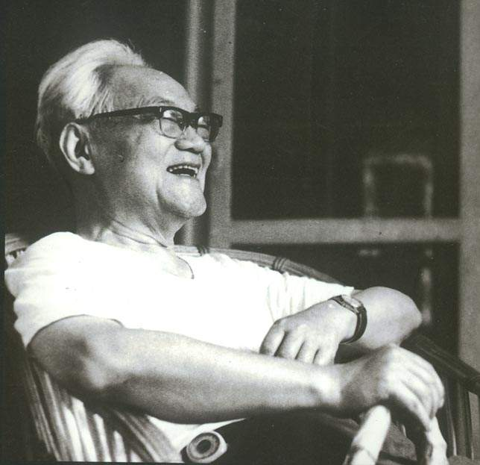
感动中国颁奖词----穿越一个世纪，见证沧桑百年，刻画历史巨变，一个生命竟如此厚重。他在字里行间燃烧的激情，点亮多少人灵魂的灯塔；他在人生中真诚的行走，叩响多少人心灵的大门。他贯穿于文字和生命中的热情、忧患、良知，将在文学史册中永远闪耀着璀璨的光辉。

Slide 29
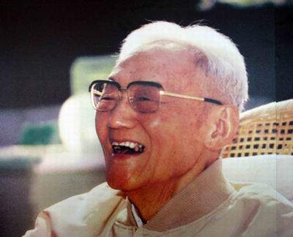

Slide 30
书信的格式包括个五部分：
称呼、正文、结尾、署名、日期。
亲爱的同学们（称呼）：
谢谢你们写信我…………………………
……………………………………………………………………………………………………………………………………………………………………………………………………………………。（正文）
我真诚地祝福你们。（结尾）
署名
日期

Slide 31

阅读下面的句子，说说加点的词语能不能省略
1、无论如何，我不能使家乡的孩子们失望，我终于拿起了笔。
答：“终于”是不可以去掉的。这表现了巴金爷爷笔耕不辍的情境。巴金在这时已经一只手不听使唤，但是还是坚持着给孩子们回信，表现了巴金对孩子们的喜爱和想念。

Slide 32
2、我思索，我追求，我终于明白生命的意义在于奉献而不在于享受。
答：“终于”不可以去掉。因为这个结论是巴金反复思考之后得出的结论是巴金一生思索的结果。突出了巴金老人的勤劳。他的一生其实不平凡，为人民留下了一篇篇优秀的作品，表达了自己对祖国和人民无限的热爱。

Slide 33

“好喜欢”等于“好不喜欢”
（都是“很喜欢”的意思）；
“好热闹”等于“好不热闹”
（都是“很热闹”的意思）；
“好容易”等于“好不容易”
（这回却变成都是“很不容易”
的意思了）
“差点儿摔倒”等于“差点儿没摔倒”
（都是“险些儿摔倒”的意思）。

Slide 34
为什么会有这种语言现象呢？
一句话，这是语言的约定俗成。
吕叔湘、朱德熙两位先生在
《语法修辞讲话》一书中把它们称为
“习惯语”。并说：“有些话虽然用严
格的逻辑眼光来分析有点说不过去，但
是大家都这样说，都懂得它的意思，听
的人和说的人中间毫无隔阂，毫无误会。
站在语法的立场上，就不能不承认它是正
确的。”

Slide 35

课后习题参考
1、造句：
多么……多么……
不是……而是……
2、课后4
（1）巴金爷爷老老实实，平平凡凡地走过了这一生，在世界文坛上享有声誉，但他认为自己浪费了不少时间，而87岁的他知道时间是有限的，他要重新学习，重新工作，让自己的人生放出光彩，把"爱"、"同情"、"精力"和"时间"为自己生存所花的能有多少，更多的时间都给予了别人，而为别人活着，生命才有意义。
（2）为着社会，为着他人，活着才有光彩，正如巴爷爷一生恪守的信条：生命的意义在于奉献，而不在于享受他。正是这样不断地释放自己的能量，贡献自己的精力，创作了大量的文学作品，向社会提供了无限的精神食粮，实现了自己的人生价值。

Slide 36
课后作业
有感情地朗读课文2遍。
在练习本上写一段话，谈谈学习了这一课后的思考和收获。
课后习题3、4。

